Slide 1
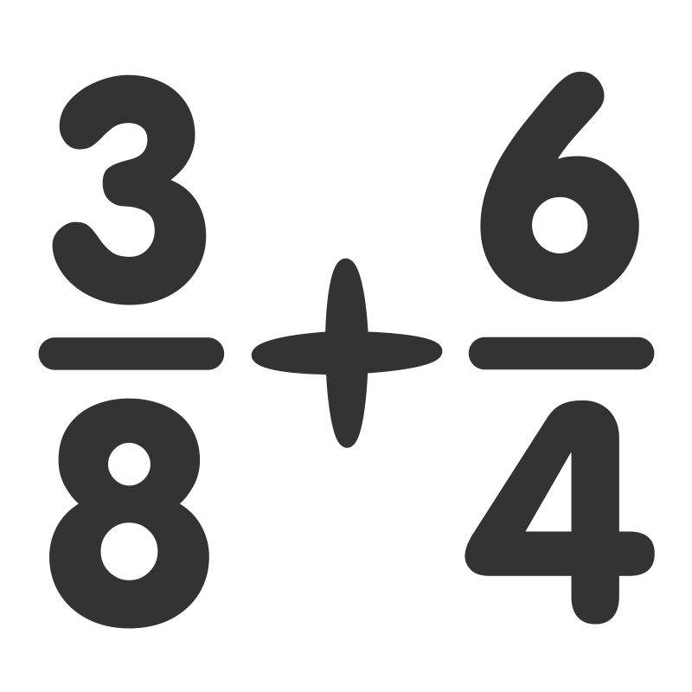
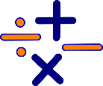
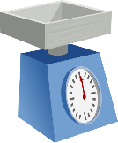


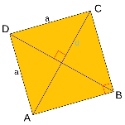

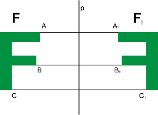

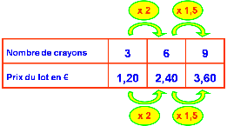

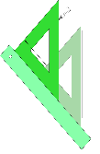


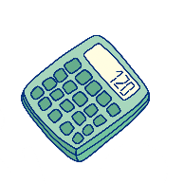
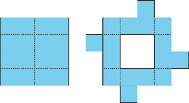



Programmation mathématiques – 6ème SEGPA – 2020/2021
septembre
OCTOBRE
NOVEMBRE
DÉCEMBRE
JANVIER
FÉVRIER
MARS
AVRIL
MAI
JUIN
1 | 2 | 3 | 4 | 5 | 6 | 7 | 8 | 9 | 10 | 11 | 12 | 13 | 14 | 15 | 16 | 17 | 18 | 19 | 20 | 21 | 22 | 23 | 24 | 25 | 26 | 27 | 28 | 29 | 30 | 31 | 32 | 33 | 34 | 35 | 36
Proportionnalité
Les quadrilatères
Solides
Nombres décimaux
Utilisation de la calculatrice
Parallèles et perpendiculaires
Symétrie axiale
Périmètres et aires
Repérage sur quadrillage
Les grands nombres
Les fractions
Tableaux et graphiques
Opérations sur les nombres entiers
Durées
Les masses
Les longueurs
Opérations sur les nombres décimaux

